Slide 1
Бюджет для граждан на основе решения Думы Кожевниковского района
№ 134 от 30.05.2017г.
«Об исполнении бюджета Кожевниковского района за 2016 год»

Slide 2
Раздел I:
Общие сведения об итогах исполнения местного бюджета в 2016 году

Slide 3
ОБЩИЕ СВЕДЕНИЯ ОБ ИТОГАХ ИСПОЛНЕНИЯ МЕСТНОГО БЮДЖЕТА
№ | Наименование показателя | Единица измерения | Значение показателя
1 | Численность населения | человек | 20 351
2 | Объем инвестиций в основной капитал по крупным и средним предприятиям | млн. руб. | 307,248
3 | Объем введенного жилья | кв. м | 3 027
4 | Средняя номинальная заработная плата по крупным и средним предприятиям района | руб. | 24 701,3
5 | Уровень зарегистрированной безработицы | % | 2,6

Slide 4
Основные приоритеты при исполнении местного бюджета за 2016 год
Обеспечение сбалансированности местного бюджета
Обеспечение соотношения со средней заработной платой по экономике в рамках выполнения указов президента Российской Федерации
Гарантированное выполнение социальных обязательств
Выравнивание бюджетной обеспеченности и обеспечение сбалансированности бюджетов сельских поселений
Обеспечение выполнения муниципальных программ и мероприятий, в которых районный бюджет участвует на условиях софинансирования с областным и федеральным бюджетами
Notes:
4

Slide 5
Доходы бюджета
Доходы бюджета – это безвозмездные и безвозвратные
поступления денежных средств в бюджет
Доходы бюджета
Налоговые доходы
Неналоговые доходы
Безвозмездные поступления
Поступления от уплаты налогов, установленных Налоговым кодексом Российской Федерации,
например:
Налог на доходы физических лиц
Налоги на совокупный доход
Акцизы
Государственная пошлина
Другие налоги
Поступления от уплаты других пошлин и сборов, установленных законодательством, а также штрафов за нарушение законодательства
например:
Доходы от использования муниципального имущества и земли
Штрафные санкции
Плата за негативное воздействие на окружающую среду
Поступления от других бюджетов бюджетной системы (межбюджетные трансферты), организаций, граждан

Slide 6
Виды безвозмездных поступлений местного бюджета
Межбюджетные трансферты – это денежные средства, перечисляемые
из одного бюджета бюджетной системы Российской Федерации другому
Виды межбюджетных трансфертов | Назначение
Дотации (от латинского «Dotatio» - дар, пожертвование) | Предоставляются без определения конкретной цели использования
Субвенции (от латинского «Subvenire» - приходить на помощь) | Предоставляются на финансирование «переданных» другим публично-правовым образованиям полномочий
Субсидии (от латинского «Subsidium» - поддержка) | Предоставляются на условиях долевого софинансирования расходов других бюджетов
Безвозмездные поступления от граждан и юридических лиц

Slide 7
Раздел II:
Cведения об исполнении бюджета по доходам

Slide 8
ОСНОВНЫЕ ПАРАМЕТРЫ КОНСОЛИДИРОВАННОГО БЮДЖЕТА за 2015-16 годы (тыс. руб.)

Slide 9
ОСНОВНЫЕ ПАРАМЕТРЫ РАЙОННОГО БЮДЖЕТА муниципального образования «Кожевниковский район» за 2015-16 годы (тыс. руб.)
ИСПОЛНЕНО
в 2015 году
УТОЧНЕННЫЙ ПЛАН 2016 года
ИСПОЛНЕНО
в 2016 году
659 702
646 875
655 103
ДОХОДЫ
РАСХОДЫ
645 796
684 455
664 873
БАЛАНС (дефицит-
профицит+
+13 906
-37 580
-9 770

Slide 10
Доходы районного бюджета за 2016 год
655 103 тыс. руб.

Slide 11
Исполнение доходной части бюджета Кожевниковского района в 2016 году, тыс. руб. (налоговые и неналоговые)

Slide 12
Основные налоговые доходы в 2016 году

Slide 13
Исполнение доходов от налога на доходы физических лиц
План , тыс. руб. | Объем поступлений, тыс.руб. | Отклонение (+;-) | Исполнение плана, %
71 083 | 79 725 | 8 643 | 112
Темп роста поступлений относительно 2015 года составил 112 %
Рост поступлений обусловлен доначислениями по результатам налоговых проверок за 2014-2015 годы
Совокупная сумма задолженности по состоянию на 01 января 2017 г. составила 370 т.р. , на 01 января 2016 г. задолженность была меньше на 1,6 тыс. руб.

Slide 14
Исполнение доходов от акцизов на нефтепродукты
План , тыс. руб. | Объем поступлений, тыс.руб. | Отклонение (+;-) | Исполнение плана, %
1 797 | 1 891 | +94 | 105
Темп роста поступлений относительно 2015 года составил 139% по причине роста ставок акцизов
АКЦИЗ
Дизельное топливо
Автомобильный бензин
Моторные масла

Slide 15
Исполнение доходов от налогов на совокупный доход
Наименование доходов | План , тыс. руб. | Объем поступлений, тыс.руб. | Отклонение (+;-) | Исполнение плана, %
Налог, взимаемый в связи с применением упрощенной системы налогообложения | 1 570 | 1 593 | +23 | 101
Единый налог на вмененный доход | 6 499 | 6 504 | +5 | 100
Единый сельскохозяйственный налог | 36 | 54 | 18 | 150
Патентная система налогообложения | 15 | 15 | 0 | 100
Поступления относительно 2015 года составили 98 % по причине общего снижения экономики, что повлекло снижение доходов субъектов малого бизнеса и закрытие индивидуальных предпринимателей

Slide 16
Структура основных неналоговых доходов в 2016 году

Slide 17
Исполнение неналоговых доходов в 2016 г.
План , тыс. руб. | Объем поступлений, тыс.руб. | Отклонение (+;-) | Исполнение плана, %
8 840 | 9 204 | 364 | 104
Темп роста поступлений относительно 2015 года составил 120 %
Причины: увеличились доходы от компенсации затрат бюджетов муниципальных районов в связи с принятием решения о возмещении расходов понесенных в связи с окончанием услуг по ведению бухгалтерского учета в общеобразовательных организациях района, финансируемых за счет средств областных субвенций

Slide 18
Структура межбюджетных трансфертов из областного бюджета за 2015-2016 гг.
тыс. рублей

Slide 19
Раздел III:
Cведения об исполнении бюджета по расходам

Slide 20
Исполнение по расходам консолидированного бюджета

Slide 21
Исполнение районного бюджета по расходам
2016 год
Основные причины невыполнение плана по расходам бюджета:
Оптимизация расходов
Экономия средств по результатам проведения торгов, аукционов в соответствии с ФЗ №44;
Позднее перечисление межбюджетных трансфертов из вышестоящего бюджета

Slide 22
Структура расходов районного бюджета

Slide 23
Структура расходов районного бюджета
в 2016 год по отраслям
Образование
370 590
тыс. руб.
42 951
тыс. руб.
Общегосударственные вопросы
39 693
тыс. руб.
Культура
Расходы бюджета в
В 2016 году
Исполнены в сумме
664 873 тыс. руб.,
или 97% от плана
4 911
тыс. руб.
Физическая культура и спорт
25 459
тыс. руб.
ЖКХ
38 360
тыс. руб.
Социальная политика
112 914
тыс. руб.
Национальная экономика
104
тыс. руб.
28 743
тыс. руб.
Межбюджетные трансферты
Здравоохранение
1 139
тыс. руб.
Национальная оборона

Slide 24
Раздел 0100 «Общегосударственные расходы», тыс.руб.
 | План на год | исполнено | отклонен. | % исполнения
Функционирование высшего должностного лица муниципального образования | 1 432. 262 | 1 432. 262 | 0 | 100
Функционирование законодательных (представительных) органов государственной власти и представительных органов муниципальных образований | 1 739. 648 | 1 739. 613 | 0,035 | 100,0
Функционирование высших исполнительных органов местных администраций | 28 573. 066 | 28 556. 257 | 16. 809 | 99,9
Судебная система | 8. 000 | 8. 000 | 0 | 100,0
Обеспечение деятельности финансовых органов | 5 474. 990 | 5 474.981 | 0.09 | 100,0
Обеспечение проведения выборов и референдумов | 80. 000 | 80. 000 | 0 | 100,0
Другие общегосударственные вопросы | 8 299 .888 | 5 659. 888 | 2 640. 000 | 68,2

Slide 25
Раздел 0200 «Национальная оборона»
План , тыс. руб. | Исполнение, тыс.руб. | Исполнение плана, %
1 136 | 1 136 | 100
Предоставление субвенций бюджетам сельских поселений для организации первичного учета в связи с отсутствием на их территориях военных комиссариатов

Slide 26
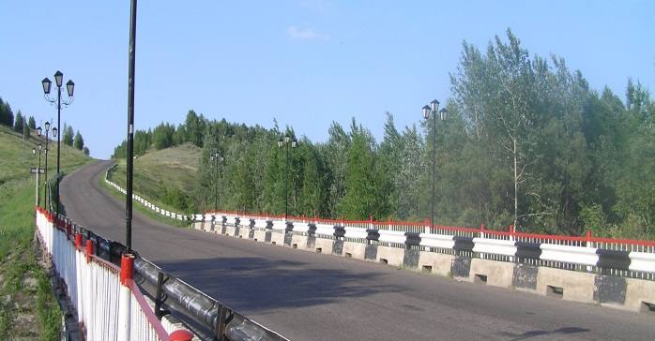
Раздел 0400 «НАЦИОНАЛЬНАЯ ЭКОНОМИКА»,
112 914 тыс.руб.
Наименование доходов | План , тыс. руб. | исполнение, тыс.руб. | Исполнение плана, %
Сельское хозяйство и рыболовство | 76 296 | 75 742 | 99,3
Дорожное хозяйство | 35 003 | 35 003 | 100
Другие вопросы в области национальной экономики | 3 493 | 2 067 | 59
Итого: | 114 893 | 112 914 | 98,3

Slide 27
подраздел 0401 «СЕЛЬСКОЕ ХОЗЯЙСТВО», 75 742,2 тыс.руб.
предоставление субсидий на возмещение части процентной ставки по долгосрочным, среднесрочным и краткосрочным кредитам, взятым малыми формами хозяйствования:
* из областного бюджета при плане 89,5 тыс. рублей, исполнение 74% или 66,2 тыс. рублей
предоставление субсидий на поддержку малых форм хозяйствования, при плане 13 414 тыс. рублей, исполнение составило 100 %
- предоставление субсидий на 1 килограмм реализованного и (или) отгруженного на собственную переработку молока:
* из областного бюджета при плане 42 773,1 тыс. рублей, исполнение составило 100%;
* из федерального бюджета при плане 13 648,3 тыс. рублей, исполнение составило 100%

Slide 28
подраздел 0401 «СЕЛЬСКОЕ ХОЗЯЙСТВО», 75 742,2 тыс.руб.
осуществление управленческих функций органами местного самоуправления при плане 4 025,0 тыс. руб., исполнение 100%
МБТ на премирование победителей областного конкурса в АПК ТО при плане 100,0 тыс. рублей, исполнение составило 100,0 тыс. рублей или 100,0 %, из них безвозмездные перечисления в бюджет Уртамского сельского поселения – 100,0 тыс. рублей
- предоставление субсидий на 1 килограмм реализованного и (или) отгруженного на собственную переработку молока:
* из областного бюджета при плане 42 773,1 тыс. рублей, исполнение составило 100%;
* из федерального бюджета при плане 13 648,3 тыс. рублей, 100%
на проведение Всероссийской сельскохозяйственной переписи в 2016 году при плане 808,8 тыс. рублей, исполнение составило 374,0 тыс. рублей или 46,2 %

Slide 29
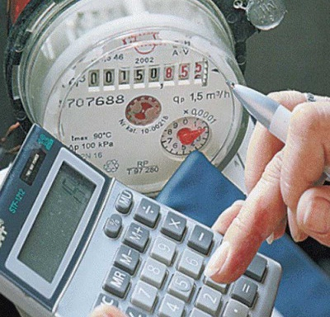
Исполнение бюджета по расходам
Раздел 0500 «Жилищно-коммунальное хозяйство»
Наименование доходов | План , тыс. руб. | исполнение, тыс.руб. | Исполнение плана, %
Коммунальное хозяйство | 22 692 | 20 661 | 91,1
Благоустройство | 4 572 | 4 447 | 97
Другие вопросы в области ЖКХ | 602 | 350 | 58
Итого: | 27 866 | 25 459 | 92,4

Slide 30
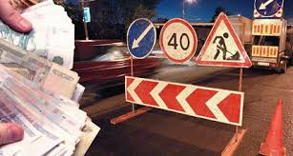
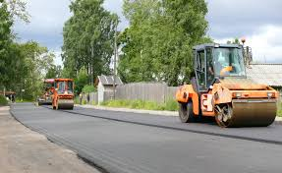
Муниципальный дорожный фонд
Муниципальный дорожный фонд за 2016 год составил
35 097 т. руб. исполнение
35 003 тыс. руб., 100 %,
Доходы фонда
Расходы фонда
Акцизы на автомобильный бензин, прямогонный бензин, дизельное топливо, моторные масла для дизельных и (или карбюраторных двигателей, производимые на территории Российской Федерации)
Предоставление межбюджетных трансфертов бюджетам поселений на ремонт автомобильных дорог
Доходы бюджета, получаемые в виде арендной платы за земельные участки
Содержание и ремонт автомобильных дорог общего пользования местного значения и искусственных сооружений на них
Межбюджетные трансферты из бюджетов бюджетной системы Российской Федерации на финансовое обеспечение дорожной деятельности в отношении автомобильных дорог общего пользования

Slide 31
Дорожный фонд муниципального образования «Кожевниковский район»
в 2015-2016 годах, тыс. рублей
Наименование показателей | Исполнение за 2015 год | Исполнение за 2016 год | Темп роста 2016 г. к 2015 г. (в %)
Источники формирования дорожного фонда, всего | 8 246,8 | 35 003,2 | 129,5
Акцизы на нефтепродукты | 1 359,6 | 1 797,0 | 132,7
Межбюджетные трансферты на финансовое обеспечение дорожной деятельности | 656,1 | 26 863 | в 40 раза больше
Налоговые и неналоговые доходы | 6 177,2 | 6 340,9 | 102
Расходы за счет дорожного фонда, всего | 8 216,3 | 31 611,2 | В 4 раза больше
Содержание автомобильных дорог местного значения общего пользования | 7 708,9 | 4 745,9 | 128,2
Капитальный ремонт и ремонт автомобильных дорог | 507,4 | 26 865,3 | 198,5
Остаток средств дорожного фонда на конец года | 76,1 | 170

Slide 32
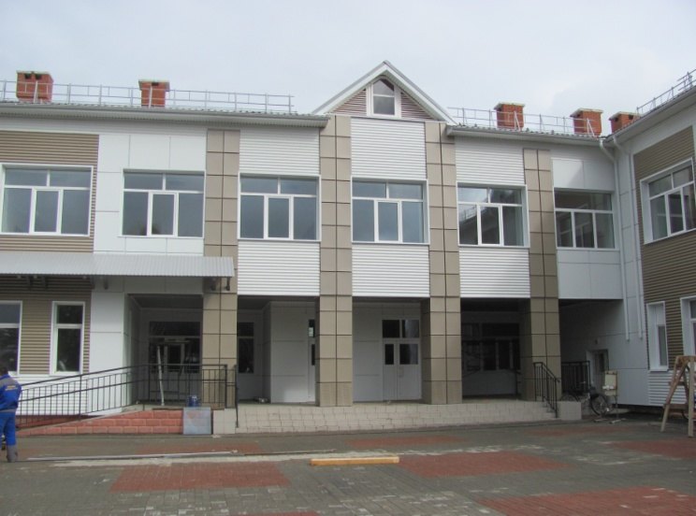
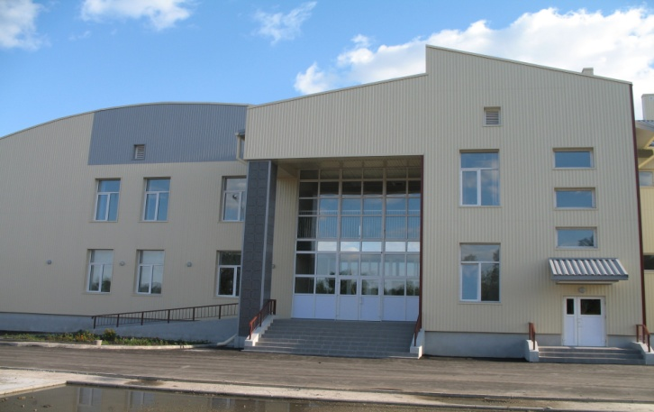
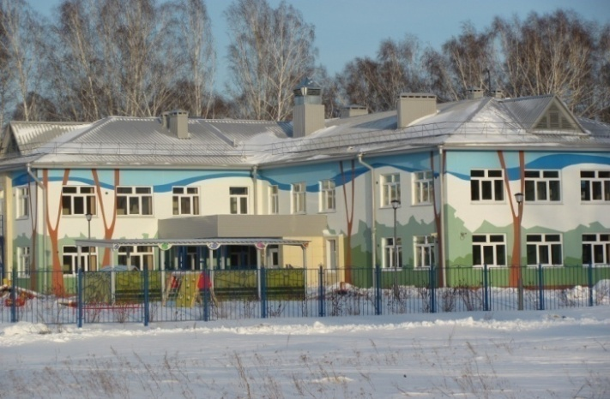
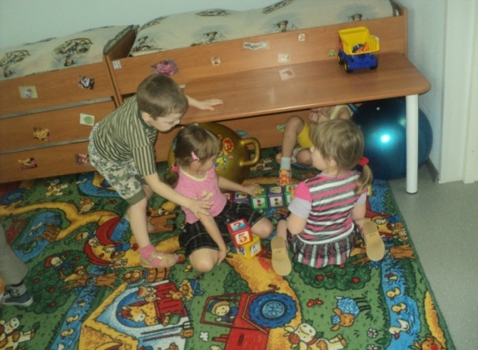
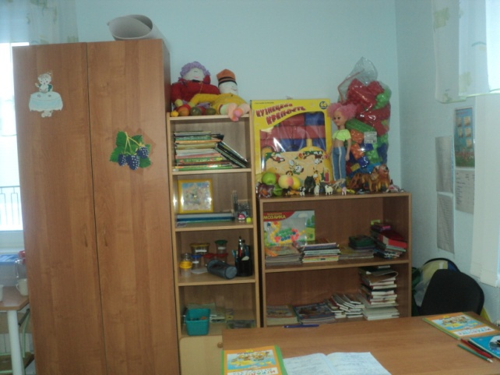
Расходы на образование
Оказание услуг в сфере образования осуществляют
32 муниципальных образовательных организаций
ОБЪЕМ РАСХОДОВ в сфере ОБРАЗОВАНИЯ
в расчете НА ОДНОГО ЖИТЕЛЯ
составил 18,209 тыс.руб.
17,608 тыс.руб. /год

Slide 33
Расходы на образование

Slide 34
Средняя заработная плата в месяц отдельных категорий работников
Педагогические работники образовательных организаций общего образования
2015 год
25 610 рублей
2016 год
26 239 рублей
Педагогические работники дошкольных образовательных организаций
2015 год
21 646 рублей
2016 год
21 991 рублей
Педагогические работники организаций дополнительного образования детей (по отрасли образование)
2015 год
19 413 рублей
2016 год
24 675 рублей

Slide 35
Расходы бюджета муниципального образования
«Кожевниковский район» на культуру за 2016 год составили
39 693 тысяч рублей, или 99,9 % от плана на год
Сеть учреждений культуры представлена:
Районный центр культуры и досуга и 23 филиала.
На содержание домов культуры перечислено 22,582 млн.руб.
МБУК «Межпоселенческая централизованная бибилиотечная система» 20 филиалов в селах района
Детская школа искусств. Количество посещений библиотек -25 286 человек , количество читателей библиотек – 11 580 чел Проведено книжных выставок. -746. Посещаемость культурно-массовых мероприятий за год – 206,6 тыс.чел.
ОБЪЕМ РАСХОДОВ в сфере КУЛЬТУРЫ в расчете
НА ОДНОГО ЖИТЕЛЯ Составил 1 950 рублей в год (в 2015 г. 1 831 рублей в год, рост 105 %)

Slide 36
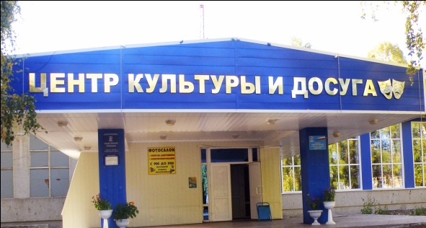
Средняя заработная плата в месяц отдельных категорий работников
Работники культуры
2015год
18 558 рублей
2016 год
19 563 рублей

Slide 37
Раздел 900 «Здравоохранение»
Расходы в рамках МП «Поддержка специалистов в системе здравоохранения Кожевниковского района» на создание условий для проживания специалистов системы здравоохранения. Возмещены расходы за найм жилья четырем специалистам здравоохранения в сумме 104,1 тыс. рублей, или 100 %.

Slide 38
Расходы на социальную политику
Основные направления расходов в области
социальной политики
Социальное обеспечение
9 272 тыс. руб.
(2015 г.-7 951,5 тыс. руб.)
Охрана семьи и детства
29 088 тыс. руб.(в 2015 г.- 43 219,4 тыс. руб.)
Расходы бюджета муниципального образования Кожевниковский район
на социальную политику в 2016 году исполнены в сумме
38 360 тысяч рублей.

Slide 39
Раздел 1100 «Физическая культура и спорт»
Подраздел 1101 «Физическая культура» 2016 год, при плановых ассигнованиях в сумме 5 095,0 тыс. рублей, расходы составили 4 855,0 тыс. рублей (95,3%). Исполнение средств приходится на МАУ КР "СОЦ "Колос" и фактическое исполнение в автономном учреждении составило 4 827,5 тыс. рублей или 99,4%.
Подраздел 1103 «Спорт высших достижений» состоит из субсидии автономному учреждению в сумме 56,0 тыс. рублей. Субсидия перечислена Муниципальному автономному учреждению Кожевниковского района "Спортивно - оздоровительный центр "Колос" в полном объеме. Фактическое исполнение в автономном учреждении составляет 100%.

Slide 40
Реализация муниципальных программ в 2016 году
Наименование | план | факт | % исполнения
1. МП "Развитие малого и среднего предпринимательства на территории Кожевниковского района на период 2014-2018 годы". | 645,679 | 645,679 | 100%
Проведение праздника "День предпринимателя» | 19,956 | 19,956 | 100%
Создание и развитие деятельности МБУ "Кожевниковский бизнес-инкубатор" | 463,423 | 463,423 | 100%
Софинансирование расходов на создание, развитие и обеспечение деятельности МБУ "Кожевниковский бизнес-инкубатор" | 62,3 | 62,3 | 100%
Конкурс предпринимательских проектов стартующего бизнеса | 100 | 100 | 100%

Slide 41
Реализация муниципальных программ в 2016 году
Наименование программы | план | факт | % исполнения
2. МП "Обеспечение условий устойчивого развития личного подсобного хозяйства в Кожевниковском районе на 2014-2017 годы". | 350 | 350 | 100%
Проведение конкурса на лучшее предприятие среди малого и среднего сельского бизнеса | 210 | 210 | 100%
Искусственное осеменение коров | 100 | 100 | 100%
Ярмарки сельских поселений на творческих отчетах | 40 | 40 | 100%
3. МП "Информирование населения о деятельности органов местного самоуправления муниципального образования Кожевниковский район" на 2014-2018 годы". | 2 300,00 | 2 300,00 | 100%
Печатные СМИ | 2 300,00 | 2 300,00 | 100%

Slide 42
Реализация муниципальных программ в 2016 году
Наименование программы | план | факт | % исполнения
4. МП "Устойчивое развитие сельских территорий Кожевниковского района на 2014-2017 годы и на период до 2020 года" | 6 077,22 | 4 146,72 | 68%
Реконструкция наружных сетей водопровода по ул. Ленина в с. Старая Ювала Кожевниковского района Томской области | 6 | 0 | 0%
Реконструкция сетей водопровода по ул. Лесная в с. Уртам Кожевниковского района Томской области (с подключением объектов жилого фонда на ул.Зелёная) | 6 | 0 | 0%
Разработка ПСД на реконструкцию наружных сетей водопровода в с. Базой | 540 | 0 | 0%
Разработка ПСД для реконструкции сетей водоснабжения в с. Уртам (ул.Пушкина, Кирова, Дзержинского, Почтовая, 8 марта, Советская, Береговая, Комсомольская) | 908,383 | 908,383 | 100%

Slide 43
Реализация муниципальных программ в 2016 году
Наименование программы | план | факт | % исполнения
Реконструкция наружных сетей водопровода по ул. Ленина в с. Старая Ювала Кожевниковского района Томской области | 362,562 | 362,562 | 100%
Реконструкция сетей водопровода по ул. Лесная в с. Уртам Кожевниковского района Томской области (с подключением объектов жилого фонда на ул.Зелёная) | 389,889 | 389,889 | 100%
Разработка ПСД и работы по инженерным изысканиям на объекте "Реконструкция сетей водопровода по улицам Тельмана, Фрунзе, 1-е Мая, Ленина, Пушкина и улице Дзержинского с подключением в магистраль 3-х водонапорных башен и жилого фонда в с. Уртам Кожевниковского района Томской области. Насосная станция II подъема" | 298,5 | 0 | 0%
Разработка ПСД на строительство газопровода микрорайона "Северный" в с.Кожевниково | 1 080,00 | 0 | 0%
Газоснабжение с.Кожевниково II очередь, 2 этап | 544,954 | 544,954 | 100%

Slide 44
Реализация муниципальных программ в 2016 году
Наименование программы | план | факт | % исполнения
Уличное освещение Староювалинского сельского поселения Кожевниковского района Томской области с применением энергосберегающих технологий. Реконструкция. | 208,28 | 208,28 | 100%
Уличное освещение Песочнодубровского сельского поселения Кожевниковского района Томской области с применением энергосберегающих технологий. Реконструкция. | 468 | 468 | 100%
Субсидии на улучшение жилищных условий граждан, проживающих в сельской местности, в том числе молодых семей и молодых специалистов | 1 264,65 | 1 264,65 | 100%
Уличное освещение Староювалинского сельского поселения Кожевниковского района Томской области с применением энергосберегающих технологий. Реконструкция. | 208,28 | 208,28 | 100%

Slide 45
Реализация муниципальных программ в 2016 году
Наименование программы | план | факт | % исполнения
5. МП "Развитие образования в Кожевниковском районе на 2016-2020 годы". | 11 043,17 | 11 043,17 | 100%
Мероприятия по предупреждению чрезвычайных ситуаций в образовательных учреждениях | 108,681 | 108,681 | 100%
Укрепление и совершенствование материально-технической базы муниципальных образовательных учреждений | 161,748 | 161,748 | 100%
Капитальный и текущий ремонт образовательных учреждений | 81,89 | 81,89 | 100%
Обследование технического состояния здания для проведения капитального ремонта | 60 | 60 | 100%

Slide 46
Реализация муниципальных программ в 2016 году
Наименование программы | план | факт | % исполнения
5. МП "Развитие образования в Кожевниковском районе на 2016-2020 годы". | 11 043,17 | 11 043,17 | 100%
Повышение квалификации работников общеобразовательных организаций | 16 | 16 | 100%
Установка и вывод дублирующего сигнала на пульт пожарной охраны в образовательных учреждениях | 365,45 | 365,45 | 100%
Мероприятия по предупреждению чрезвычайных ситуаций в образовательных учреждениях | 307,358 | 307,358 | 100%
Разработка ПСД для кап.ремонта образовательных учреждений | 1 033,40 | 1 033,40 | 100%
Проведение оценки соответствия ПСД требованиям технических регламентов | 82,6 | 82,6 | 100%

Slide 47
Наименование программы | план | факт | % исполнения
5. МП "Развитие образования в Кожевниковском районе на 2016-2020 годы". | 11 043,17 | 11 043,17 | 100%
Установка и вывод дублирующего сигнала на пульт пожарной охраны в образовательных учреждениях | 1 388,71 | 1 388,71 | 100%
Повышение квалификации работников общеобразовательных организаций | 116,305 | 116,305 | 100%
Укрепление и совершенствование материально-технической базы муниципальных образовательных учреждений | 291,385 | 291,385 | 100%
Разработка ПСД для строительства общеобразовательных учреждений | 4,897 | 4,897 | 100%
Установка и вывод дублирующего сигнала на пульт пожарной охраны в образовательных учреждениях | 1 388,71 | 1 388,71 | 100%

Slide 48
Реализация муниципальных программ в 2016 году
Наименование программы | план | факт | % исполнения
5. МП "Развитие образования в Кожевниковском районе на 2016-2020 годы". | 11 043,17 | 11 043,17 | 100%
Повышение квалификации работников общеобразовательных организаций | 116,305 | 116,305 | 100%
Укрепление и совершенствование материально-технической базы муниципальных образовательных учреждений | 291,385 | 291,385 | 100%
Разработка ПСД для строительства общеобразовательных учреждений | 4,897 | 4,897 | 100%
Повышение квалификации работников общеобразовательных организаций | 116,305 | 116,305 | 100%
Укрепление и совершенствование материально-технической базы муниципальных образовательных учреждений | 291,385 | 291,385 | 100%

Slide 49
Реализация муниципальных программ в 2016 году
Наименование программы | план | факт | % исполнения
5. МП "Развитие образования в Кожевниковском районе на 2016-2020 годы". | 11 043,17 | 11 043,17 | 100%
Разработка ПСД для строительства общеобразовательных учреждений | 4,897 | 4,897 | 100%
Капитальный и текущий ремонт образовательных учреждений | 836,824 | 836,824 | 100%
Оснащение пищеблоков образовательных учреждений | 80,337 | 80,337 | 100%
Пополнение и обновление фондов школьных библиотек | 103,988 | 103,988 | 100%
Приобретение автотранспортных средств | 3 786,07 | 3 786,07 | 100%

Slide 50
Реализация муниципальных программ в 2016 году
Наименование программы | план | факт | % исполнения
5. МП "Развитие образования в Кожевниковском районе на 2016-2020 годы". | 11 043,17 | 11 043,17 | 100%
Обеспечение организации подвоза обучающихся | 509,765 | 509,765 | 100%
Мероприятия по предупреждению чрезвычайных ситуаций в образовательных учреждениях | 126,585 | 126,585 | 100%
Установка и вывод дублирующего сигнала на пульт пожарной охраны в образовательных учреждениях | 219,27 | 219,27 | 100%
Укрепление и совершенствование материально-технической базы муниципальных образовательных учреждений | 72,64 | 72,64 | 100%
Разработка ПСД для кап.ремонта образовательных учреждений | 399,693 | 399,693 | 100%

Slide 51
Реализация муниципальных программ в 2016 году
Наименование программы | план | факт | % исполнения
5. МП "Развитие образования в Кожевниковском районе на 2016-2020 годы". | 11 043,17 | 11 043,17 | 100%
Капитальный и текущий ремонт образовательных учреждений | 584,605 | 584,605 | 100%
Повышение квалификации работников общеобразовательных организаций | 4,97 | 4,97 | 100%
Организация трудоустройства несовершеннолетних подростков. | 166,241 | 166,241 | 100%
Организация трудоустройства несовершеннолетних подростков. | 133,759 | 133,759 | 100%

Slide 52
Реализация муниципальных программ в 2016 году
Наименование программы | план | факт | % исполнения
6. МП «Патриотическое воспитание граждан на территории Кожевниковского района на 2016-2020 годы». | 604,25 | 604,25 | 100%
Организация работы по шефству за содержанием памятников погибшим воинам-землякам | 25 | 25 | 100%
Организация и проведение мероприятий, в том числе поездок, направленных на поддержку и развитие социального туризма с познавательной целью о Родине | 8,56 | 8,56 | 100%
Оснащение, обслуживание стенда о гражданах, внёсших значительный вклад в социально-экономическое развитие Кожевниковского района (доска почёта) | 3,798 | 3,798 | 100%
Организация и проведение мероприятий, посвященных событиям на Чернобыльской АЭС | 13 | 13 | 100%
Организация и проведение мероприятий, в том числе поездок, направленных на поддержку и развитие социального туризма с познавательной целью о Родине | 5,392 | 5,392 | 100%

Slide 53
Реализация муниципальных программ в 2016 году
Наименование программы | план | факт | % исполнения
6. МП «Патриотическое воспитание граждан на территории Кожевниковского района на 2016-2020 годы». | 604,25 | 604,25 | 100%
Муниципальная поддержка общественных объединений, ведущих работу по военно-патриотическому воспитанию молодёжи. (Совет ветеранов) | 428,5 | 428,5 | 100%
Участие в областном конкурсе ветеранских хоров | 10 | 10 | 100%
Организация и проведение мероприятий, посвященных локальным войнам и военным конфликтам 1950-2000гг, создание памятников и др. | 30 | 30 | 100%
Организация и проведение мероприятий по празднованию знаменательных и памятных дат отечественной истории | 80 | 80 | 100%

Slide 54
Реализация муниципальных программ в 2016 году
Наименование программы | план | факт | % исполнения
7. МП "Развитие культуры Кожевниковского района на 2015-2019 годы". | 2 892,59 | 2 892,59 | 100%
Обеспечение противопожарной безопасности объектов культуры | 28,367 | 28,367 | 100%
Развитие материально-технической базы учреждений культуры и дополнительного образования (техническое переоснащение отрасли) | 32,68 | 32,68 | 100%
Организация участия самодеятельных артистов, коллективов, обучающихся Кожевниковской ДШИ в конкурсах, фестивалях и праздниках различного уровня | 2,2 | 2,2 | 100%
Создание условий для поддержки одаренных детей и подростков, самореализации молодежи | 52 | 52 | 100%

Slide 55
Реализация муниципальных программ в 2016 году
Наименование программы | план | факт | % исполнения
7. МП "Развитие культуры Кожевниковского района на 2015-2019 годы". | 2 892,59 | 2 892,59 | 100%
Государственные и календарные праздники | 74,7 | 74,7 | 100%
Проведение районных конкурсов и праздников | 32,45 | 32,45 | 100%
Творческие отчеты сельских поселений | 283 | 283 | 100%
Обеспечение противопожарной безопасности объектов культуры | 171,633 | 171,633 | 100%
Проведение районных конкурсов и праздников | 158 | 158 | 100%

Slide 56
Реализация муниципальных программ в 2016 году
Наименование программы | план | факт | % исполнения
7. МП "Развитие культуры Кожевниковского района на 2015-2019 годы". | 2 892,59 | 2 892,59 | 100%
Государственные и календарные праздники | 37 | 37 | 100%
Творческие отчеты сельских поселений | 42 | 42 | 100%
Развитие материально-технической базы учреждений культуры и дополнительного образования (техническое переоснащение отрасли) | 488 | 488 | 100%
Организация участия самодеятельных артистов, коллективов, обучающихся Кожевниковской ДШИ в конкурсах, фестивалях и праздниках различного уровня | 97,8 | 97,8 | 100%

Slide 57
Реализация муниципальных программ в 2016 году
Наименование программы | план | факт | % исполнения
7. МП "Развитие культуры Кожевниковского района на 2015-2019 годы". | 2 892,59 | 2 892,59 | 100%
Проведение мероприятий национально-культурной направленности | 15 | 15 | 100%
Капитальный и текущий ремонт домов культуры | 1 322,76 | 1 322,76 | 100%
Создание условий для поддержки одаренных детей и подростков, самореализации молодежи | 55 | 55 | 100%

Slide 58
Реализация муниципальных программ в 2016 году
Наименование программы | план | факт | % исполнения
8. МП "Развитие физической культуры и спорта на территории муниципального образования Кожевниковский район на 2015-2019 годы" | 1 339,80 | 1 099,80 | 82%
Оснащение спортивным инвентарём сельских поселений | 75,25 | 75,25 | 100%
Проведение районных спортивно-массовых мероприятий, конкурсов и праздников | 233,901 | 233,901 | 100%
Участие в областных и всероссийских соревнованиях | 516,6 | 516,6 | 100%
Финансирование членов сборной района за выступления на районных и областных играх | 71,5 | 71,5 | 100%
Капитальный и текущий ремонт СОЦ КОЛОС (площадки, трибуны) | 27,831 | 27,831 | 100%

Slide 59
Реализация муниципальных программ в 2016 году
Наименование программы | план | факт | % исполнения
8. МП "Развитие физической культуры и спорта на территории муниципального образования Кожевниковский район на 2015-2019 годы" | 1 339,80 | 1 099,80 | 82%
Разработка ПСД для капитального ремонта СОЦ КОЛОС (площадки, трибуны) | 240 | 0 | 0%
Оснащение пункта проката коньков "СОЦ "Колос" | 25 | 25 | 100%
Организация заливки и уборки ледовых катков, заточка коньков | 19,999 | 19,999 | 100%
Развитие хоккейного движения в Кожевниковском районе | 50 | 50 | 100%
Создание и функционирование Центра тестирования по выполнению видов испытаний (тестов), нормативов, требований к оценке уровня знаний и умений в области физической культуры и спорта | 78,621 | 78,621 | 100%

Slide 60
Реализация муниципальных программ в 2016 году
Наименование программы | план | факт | % исполнения
9. МП "Повышение общественной безопасности в Кожевниковском районе (2014-2018 годы )" | 30 | 25 | 83%
Обеспечение безопасного участия детей в дорожном движении | 25 | 25 | 100%
Система оповещения вызова экстренных оперативных служб | 5 | 0 | 0%
10. МП " Непрерывное экологическое образование и просвещение населения Кожевниковского района на 2016-2020 г.г." | 70 | 70 | 100%
Экологические акции | 20 | 20 | 100%
Проведение дней защиты от экологической опасности | 20 | 20 | 100%
Районный конкурс "Зеленый наряд ОУ" | 10 | 10 | 100%
Создание и деятельность экологического центра | 20 | 20 | 100%

Slide 61
Реализация муниципальных программ в 2016 году
Наименование программы | план | факт | % исполнения
11. МП "Повышение эффективности бюджетных расходов Кожевниковского района на 2014- 2016 годы" | 46,5 | 46,5 | 100%
Создание информационной системы управления муниципальными финансами | 46,5 | 46,5 | 100%
12. МП "Развитие транспортной системы в Кожевниковском районе на 2016-2021 годы" | 7 025,74 | 7 025,73 | 100%
Софинансирование на ремонт автомобильных дорог общего пользования местного значения в рамках государственной программы "Развитие транспортной системы в Томской области" | 1 413,963 | 1 413,963 | 100%
Расходы на дорожную деятельность в отношении автомобильных дорог местного значения, а также осуществление иных полномочий в области использования автомобильных дорог и осуществление дорожной деятельности (содержание дорог) | 5 430,72 | 5 430,72 | 100%
Расходы на капитальный ремонт и ремонт автомобильных дорог общего пользования | 181,055 | 181,055 | 100%

Slide 62
Реализация муниципальных программ в 2016 году
Наименование программы | план | факт | % исполнения
13. МП «Поддержка специалистов в системе здравоохранения Кожевниковского района». | 104,052 | 104,052 | 100%
Создание условий для проживания специалистов системы здравоохранения | 104,052 | 104,052 | 100%
14. МП "Улучшение условий и охраны труда в Кожевниковском районе на 2014-2016 годы". | 126,2 | 126,2 | 100%
Проведение обучения специалистов по охране труда | 1,7 | 1,7 | 100%
Проведение районного смотра - конкурса по "Организации работы по улучшению условий и охраны труда в Кожевниковском районе" | 30 | 30 | 100%
Проведение конкурса "Я рисую безопасный мир" | 10 | 10 | 100%
Проведение районного конкурса "Лучший коллективный договор" | 15 | 15 | 100%
Организация проведения специальной оценки условий труда | 56 | 56 | 100%

Slide 63
Реализация муниципальных программ в 2016 году
Наименование программы | план | факт | % исполнения
15. МП "Развитие муниципальной службы в Администрации Кожевниковского района на 2015-2017 годы" | 78,6 | 78,6 | 100%
Программно-техническое сопровождение сайта ОМС ООО "Студия-15" | 27 | 27 | 100%
Программно-техническое сопровождение АИС "Реестр муниципальных услуг " ОГБУ "Областной центр автоматизированных информационных ресурсов" | 51,6 | 51,6 | 100%
16. МП "Профилактика террористической и экстремистской деятельности в муниципальном образовании Кожевниковский район на 2015-2017 годы" | 1 436,91 | 1 436,91 | 100%
Ограждение территорий образовательных учреждений | 79,898 | 79,898 | 100%
Приобретение и установка систем видеонаблюдения | 1 357,01 | 1 357,01 | 100%

Slide 64
Реализация муниципальных программ в 2016 году
Наименование программы | план | факт | % исполнения
17. МП "Организация отдыха и оздоровления детей Кожевниковского района на 2015-2019 годы" | 388,6 | 388,6 | 100%
Создание условий для оздоровления детей (летние оздоровительные лагеря) | 388,6 | 388,6 | 100%
Подготовка документации по планировке и межеванию территорий с.Кожевниково | 75 | 0 | 0%
Улучшение жилищных условий молодых семей Кожевниковского района | 158,949 | 158,949 | 100%
МП "Модернизация коммунальной инфраструктуры Кожевниковского района в 2014-2017 годах" | 891,905 | 891,905 | 100%
Снижение количества аварий в системах отопления в отопительный сезон, водоснабжения и водоотведения | 194,447 | 194,447 | 100%
Приведение объектов коммунальной инфраструктуры в соответствие с современными требованиями к надёжности, качеству их работы и энергетической эффективности | 209,438 | 209,438 | 100%

Slide 65
Реализация муниципальных программ в 2016 году
Наименование программы | план | факт | % исполнения
18. МП "Модернизация коммунальной инфраструктуры Кожевниковского района в 2014-2017 годах" | 891,905 | 891,905 | 100%
Снижение количества аварий в системах отопления в отопительный сезон, водоснабжения и водоотведения | 139,12 | 139,12 | 100%
Приведение объектов коммунальной инфраструктуры в соответствие с современными требованиями к надёжности, качеству их работы и энергетической эффективности | 348,9 | 348,9 | 100%
19. ВЦП «Информационное и техническое обслуживание процесса реформирования муниципальных финансов». | 192 | 192 | 100%
Закупка товаров, работ и услуг в сфере информационно-коммуникационных технологий | 192 | 192 | 100%
20 .ВЦП "Владение, пользование и распоряжение имуществом, находящимся в собственности Кожевниковского района (земельные ресурсы)" | 64,45 | 64,45 | 100%

Slide 66
Реализация муниципальных программ в 2016 году
Наименование программы | план | факт | % исполнения
21.ВЦП "Приватизация муниципального имущества" | 42,52 | 42,52 | 100%
22. ВЦП "Автоматизированный учет муниципального имущества" | 164,4 | 164,4 | 100%
23. ВЦП "Организация различных форм воспитания, содействующих формированию здорового образа жизни и законопослушного поведения". | 547,194 | 547,194 | 100%
24.ВЦП "Формирование позитивного социального имиджа образовательных учреждений, повышение престижа работников системы образования". | 208,213 | 208,213 | 100%
25. ВЦП "Формирование здорового образа жизни обучающихся и достижение спортивных результатов". | 482,539 | 482,539 | 100%
26. ВЦП "Поддержание минимально гарантированного уровня бюджетной обеспеченности сельских поселений при распределении дотации на выравнивание бюджетной обеспеченности между поселениями Кожевниковского района" | 4 602,40 | 4 602,40 | 100%

Slide 67
Межбюджетные трансферты бюджетам поселений
Из бюджета муниципального района бюджетам сельских
поселений могут предоставляться межбюджетные
трансферты в форме:
Дотаций (без целевого назначения) и
Иных межбюджетных трансфертов
(на конкретные цели)
ОБЪЕМ РАСХОДОВ на предоставление межбюджетных трансфертов
в 2016 году составил
за счет средств МБ 4 602 тыс. руб.
за счет средств ОБ – 23 124 тыс. руб.
Расходы местного бюджета на предоставление межбюджетных трансфертов бюджетам поселений за 2016 год составили 28 742,6тысяч рублей.

Slide 68
Уважаемые жители Кожевниковского района!
С решением Думы Кожевниковского района «Об исполнении бюджета Кожевниковского района за 2016 год», можно ознакомится на официальном сайте Администрации Кожевниковского района www.kogtomskinvest.ru в разделе Администрация района - Финансы – Бюджет для граждан.
«Бюджет для граждан» подготовлен Управлением финансов Администрации Кожевниковского района с.Кожевниково, ул. Гагарина,17
График работы Управления финансов:
С понедельника по пятницу - с 9-00 до 17-00;
суббота, воскресенье - выходные дни.
Обеденный перерыв - с 13-00 до 14-00.
Контактная информация:
E-mail: kojevnik@findep.org
тел. 8(38244) 2-12-16 Ольга Леонидовна Вильт начальник Управления финансов
тел. 8(38244) 2- 13-45 Елена Николаевна Михайлова начальник бюджетного отдела
тел. 8(38244) 2-21-69 Екатерина Витальевна Негонова главный специалист по доходам консолидированного бюджета

